Slide 1
Муниципальное автономное учреждение дополнительного образования
«Дом детского творчества»
Новгородская область, город Чудово.
«Региональные и муниципальные модели организации проектной деятельности молодёжи»
Проект в сфере образования
«ШКОЛА ВОЖАТОГО»
Автор проекта: Долгополова Валентина Альбертовна
Сайт учреждения: www.ddt2010.edusite.ru

Slide 2
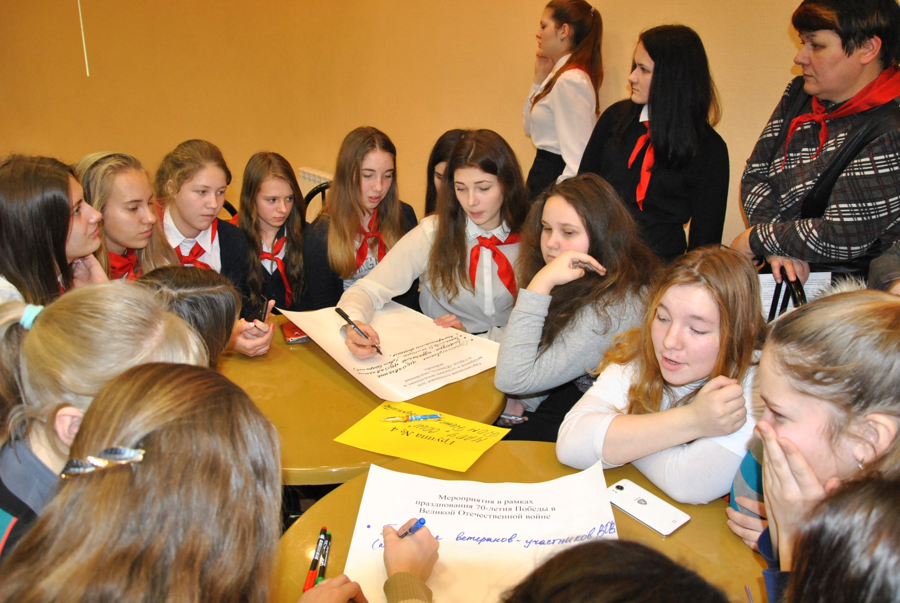
Педагогический отряд «Отважное ЧУДО-ВО!»

Slide 3
Проект «Школа вожатого» имеет социально-педагогическую направленность, рассчитан на учащихся 8-10 классов общеобразовательных учреждений Чудовского муниципального района.
* Цель проекта – подготовка учащихся 14-17 лет для работы в летнем лагере с дневным пребыванием детей на базе образовательной организации в должности вожатого.
* Задачи: формирование социальной компетентности;
формирование коммуникативной компетентности;
создание условий для осознанного выбора профиля
обучения в старшей школе и будущей профессии.
* Проект «Школа вожатого» носит практико-ориентированный характер, используются разнообразные методы и приёмы: мини-исследования, объяснительно-иллюстрированный рассказ, поисковая работа, тренинги, игры, проектирование, решение проблемных ситуаций, экскурсии, практикумы.
* Трудоустройство в летнем лагере – завершающий этап проекта, в ходе которого осуществляется отслеживание результатов реализации проекта «Школа вожатого».
E-mail: hlaneta-detey2008yandex.ru

Slide 4
Особенности проекта «Школа вожатого»
* Проект реализуется ежегодно в период учебного года с сентября по июнь в условиях массового образовательного учреждения. Это позволяет организовать практическую деятельность участников проекта, приложить свои знания, умения и навыки в социально значимых мероприятиях.
* Участниками проекта становятся все подростки по желанию, формируется разновозрастная группа в составе 12 -15 человек.
* Актуальность проекта заключается в предпрофильной подготовки учащихся старшей школы и осознанного выбора будущей профессии – учителя.
* Проект реализуется на основе игровой, творческой деятельности учащихся.
* Новизна проекта состоит в том, что ежегодно в летние лагеря Чудовского муниципального района трудоустраиваются подростки в качестве вожатого.
E-mail: hlaneta-detey2008yandex.ru

Slide 5
Ожидаемый результат проекта «Школа вожатого»
Получение теоретических и практических знаний по управлению детским временным коллективом.
Приобретение организаторского опыта и опыта самоорганизации.
Овладение навыками ориентирования в правовом пространстве при работе с детьми.
Раскрытие творческого потенциала участника проекта.
Наличие перспектив профессиональной деятельности и личностного роста.
Способность принимать решение и брать на себя ответственность при возникновении проблемных и конфликтных ситуаций внутри коллектива.
E-mail: hlaneta-detey2008yandex.ru

Slide 6

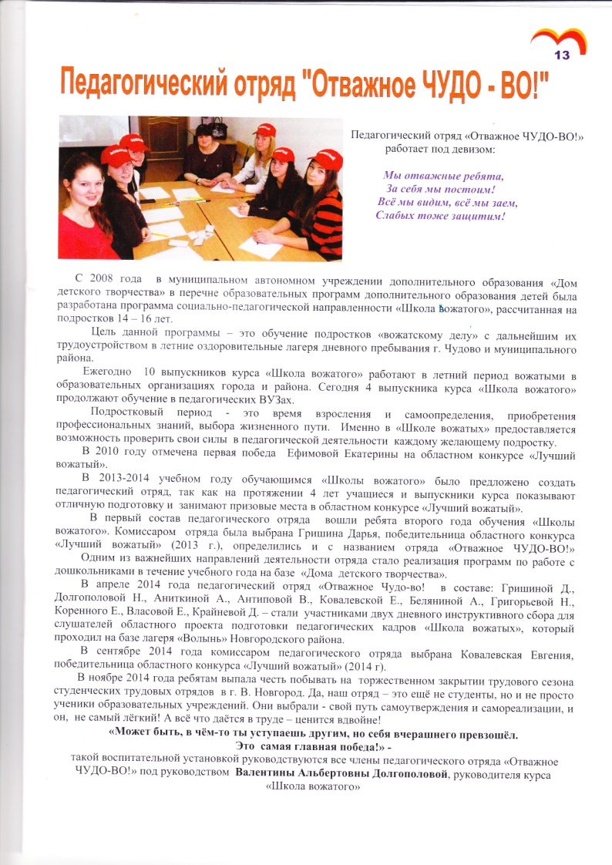
Реализация проекта «Школа вожатого»

Slide 7
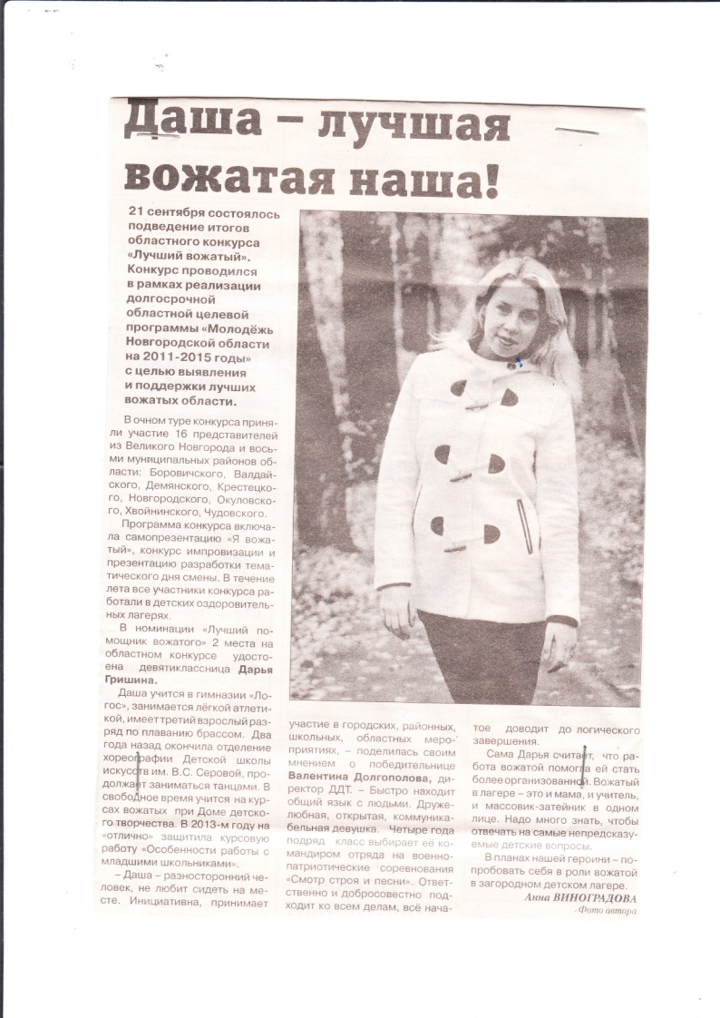
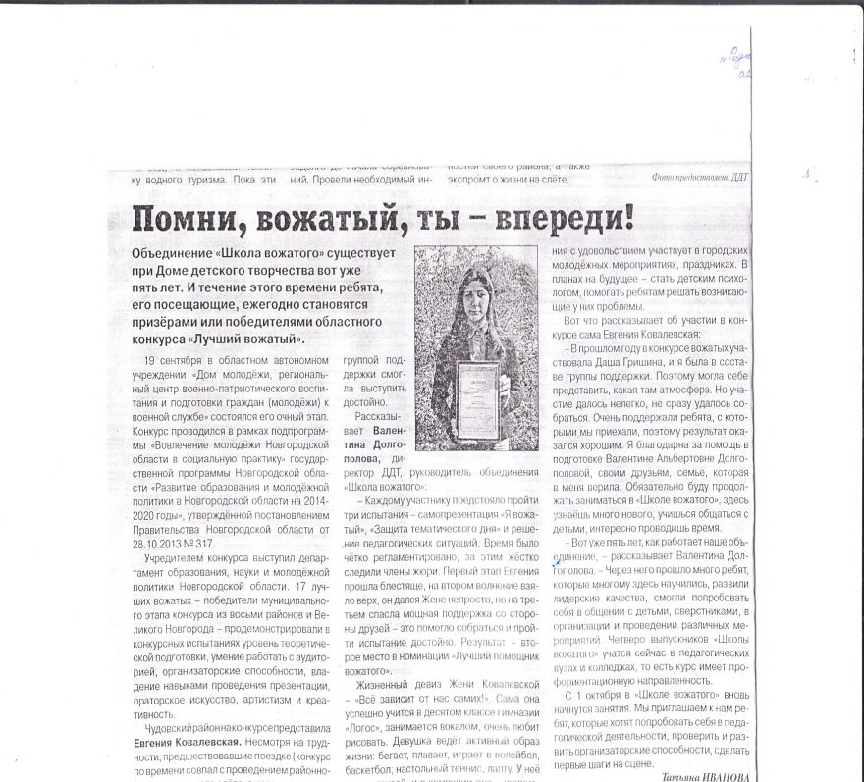
Публикации о реализации проекта в районной газете «Родина»

Slide 8
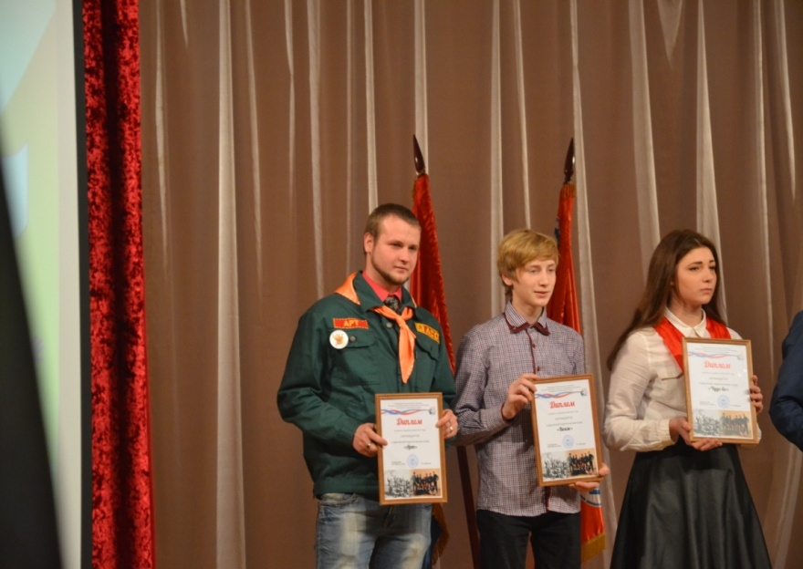
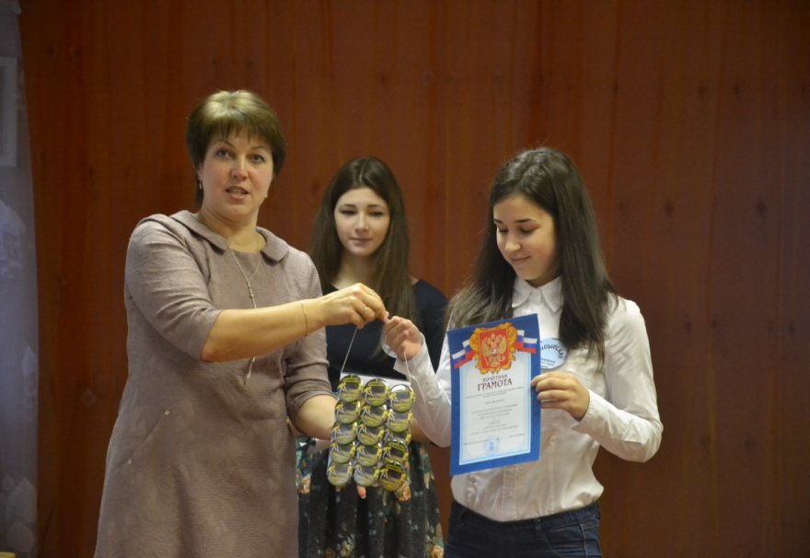
Результаты достижений по проекту «Школа вожатого»
.Сайт образовательной организации: www.ddt2010.edusite.ru
E-mail: hlaneta-detey2008yandex.ru

Slide 9


Личностное и профессиональное самоопределение детей и подростков – миссия дополнительного образования детей

Slide 10
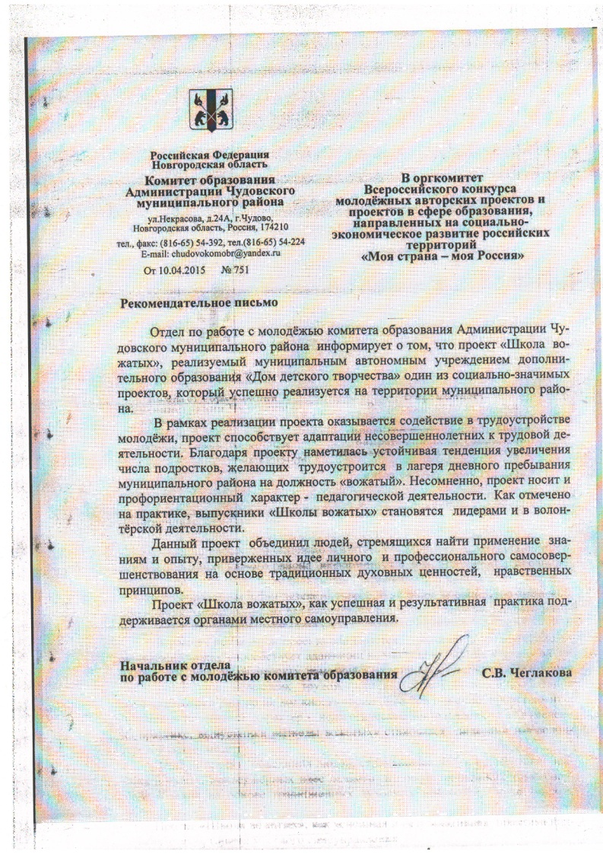
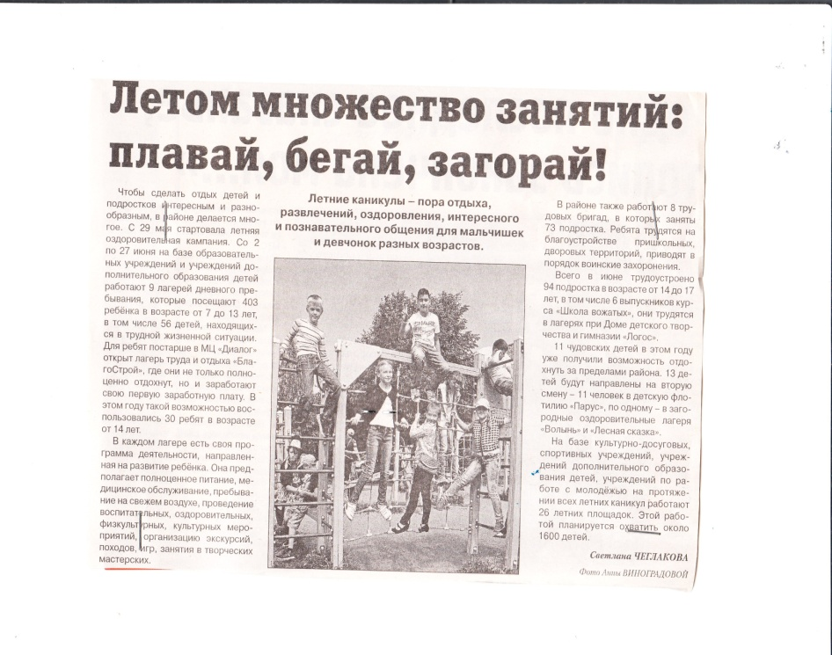
В рамках реализации Проекта оказывается содействие в трудоустройстве молодёжи в летние оздоровительные лагеря Чудовского муниципального района

